Slide 1

Гендердик статистика жана адам сатуудагы эксплуатациялоо боюнча мамлекеттик отчеттуулук формалары
Социалдык статистика бөлүмү
Динара Сооромбаева
Notes:
В связи с тем, что проблемы гендерного, семейного насилия и торговли людьми остаются актуальными и государство усиливает меры по их преодолению, перед органами государственной статистики поставлена задача по совершенствованию системы сбора данных по гендерной насилию и ТЛ, что в значительной мере связано с развитием административной (ведомственной) статистики МВД КР, СД при ВС КР, МЗ КР, ГП КР.

Slide 2
Гендердик зомбулук жана адам сатуу окуяларын каттоонун улуттук системасы
УСК
СД
ИИМ
БП
ССМ
КБ, аксакалдар соттору
Notes:
Законодательством о государственной статистике установлен порядок межведомственного взаимодействия НСК с центральными и местными органами управления. В соответствии с Положением о взаимодействии органов государственной статистики с государственными органами НСК регулирует и координирует отношения и статистическую деятельность государственных органов путем согласования перечня и состава показателей, статистических форм и анкет, порядка сбора, периодичности и обработки статистической информации, а также инструктивно-методологических материалов, необходимых для выполнения ведомственных статистических работ.
Основным источником данных по гендерному насилию и торговле людьми является административная (ведомственная) отчетность МВД КР, СД при ВС КР, МЗ КР, ГП КР
Судебная статистика представляется в адрес Нацстаткома КР в сводном виде от Судебного департамента КР.
Статистика по надзорной и следственной деятельности органов прокуратуры представляется в сводном виде в адрес Нацстаткома КР от Генеральной прокуратуры КР.
Вся остальная информация разрабатывается непосредственно Отделом социальной статистики НСК, которая представляется на бумажных носителях в сводном виде в разбивке по областям от МВД КР, Судебного департамента, Генеральной прокуратуры КР.

Slide 3


Калкка социалдык-психологиялык жардам кɵрсɵтүүчү борбордун, кризистик борбордун, баш калкалоочу жайдын, аксакалдар сотторунун отчету» КБ-1 формасы
Калктын кризистик борборлорго, аксакалдар сотторуна жана башка адистештирилген мекемелерге кайрылууларынын саны
КБ, АС, КФ
Калкка социалдык-психологиялык жардам кɵрсɵтүүчү борбордун, кризистик борбордун, баш калкалоочу жайдын, аксакалдар сотторунун отчету» КБ-1 формасы
УСКнын
Райстатбашкармалыгы
№ 1-КБ (жылдык) формасы боюнча мамлекеттик статистикалык отчеттуулукту чогултуу системасы үч деңгээлдүү болуп эсептелет:
райондук, облустук жана республикалык
Notes:
Напрямую от респондентов в районные (городские) управления статистики поступает только информация по форме №1-КЦ, которую представляют кризисные центры, убежища, суды аксакалов, центры, оказывающие социально-психологическую помощь населению.
число обращений по случаям семейного насилия в кризисные центры значительно превосходит число обращений в суды аксакалов . При этом их число составляет 14, а судов аксакалов по республике насчитывается свыше 450. Такие данные свидетельствуют о том, что до настоящего времени суды аксакалов не подключились к рассмотрению случаев семейного насилия, как этого требует закон.

Slide 4
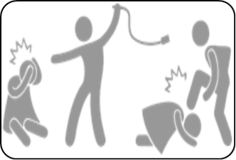
№1-КБ формасындагы өзгөрүүлөр
Кайрылуу себептери:
үй-бүлɵлүк зомбулук
үй-бүлɵлүк зомбулуктан зомбулуктун түрлɵрү боюнча жабырлануучулар:
дене бойлук зомбулук
экономикалык зомбулук
этибарсыз мамиле
сексуалдык зомбулук
сексуалдык зомбулук
адам сатуу (эмгек эксплуатациясы, сексуалдык эксплуатация)
басмырлоочу никелик тажрыйбалар (никеге турууга мажбурлоо, никеге туруу үчүн уурдоо, ɵспүрүм курагындагы никелер, кɵп аял алуу)
ажырашуу, үй-мүлктɵрүн бɵлүштүрүү
Notes:
Привести в соответствие названия форм насилия к определениям, введенным Законом КР «Об охране и защите от насилия в семье»
Межведомственная рабочая группа проделала огромную работу по совершенствованию формы КЦ. Были проведены консультации с кризисными центрами и судами аксакалов.
По оценкам пользователей статистики и представителей кризисных центров форма КЦ была сложной, включала много ненужных и неадекватных показателей. В результате обсуждений было решено полностью переработать форму - сделать ее простой, удобной для заполнения и включить все необходимые для анализа данные.
Были введены показатели по торговле людьми, а также показатели по дискриминационным брачным практикам – ранний брак, похищение невест , В итоге, например, только в первом разделе из 69 показателей было оставлено 39.

Slide 5
2017-жылы кризистик борборлорго жана калкка социалдык-психологиялык жардам кɵрсɵткɵн мекемелерге кайрылгандардын саны, жасалган зомбулуктун түрлɵрү боюнча
 | Баары | Анын ичинен жыныстык айырмачылыг боюнча:
 |  | Аялдар | Эркектер
Баары | 16116 | 10413 | 5703
Анын ичинен кайрылуу себептери:
Үй-бүлөлүк зомбулук | 9401 | 7333 | 2068
Сексуалдык зомбулук | 41 | 37 | 4
Басмырлоочу никелик тажрыйбалар (никеге турууга мажбурлоо, никеге туруу үчүн уурдоо, өспүрүм курагындагы никелер, көп аялдуулук) | 107 | 104 | 3
Адам сатуу - баары | 11 | 10 | 1
Алардын ичинен:
эмгек эксплуатациясы | 10 | 9 | 1
сексуалдык эксплуатациялоо | 1 | 1
Ажырашуу, үй-мүлктү бөлүштүрүү | 904 | 799 | 105
Башка | 5652 | 2130 | 3522

Slide 6
КРнын ИИМи, КРнын БП
№ 2-ф. (коргоо ордери) «Берилген коргоо ордерлери жɵнүндɵ, үй-бүлɵлүк зомбулук жасаган жарандар жана үй-бүлɵлүк зомбулуктун жабырлануучулары жɵнүндɵ бириктирилген отчет»
«Зомбулук жасагандар жɵнүндɵ отчет» №2-ф.
«Кылмыш-жаза кодексинин беренелери боюнча жасалаган кылмыштар жɵнүндɵ отчет» 4-формасы
КРнын ИИМи
Башкы прокуратура
Notes:
Статистика по семейному насилию в ОВД формируется вручную и собирается из трех различных источников статистического учета:
Сведения о выданных охранных ордерах
Данные об административных правонарушениях, связанных с семейным насилием;
Данные об уголовных делах, связанных с семейным насилием
Данные по семейному насилию велась как ведомственная ежемесячной отчетности по формам № 1 (охранный ордер) «Отчет о выданных временных охранных ордерах, о лицах, совершивших насилие в семье и пострадавших от семейного насилия» и № 2 (охранный ордер) «Сводный отчет по Кыргызской Республике о выданных временных охранных ордерах и о лицах, совершивших насилие в семье и пострадавших от семейного насилия».
Данные о количестве уголовных дел, возбужденных по ст. 124 УК КР отражаются в годовой Государственной форме отчетности Форма 4 «Отчет о совершенных преступлениях по статьям уголовного кодекса», которая направляется МВД КР в Нацстатком в срок до 16 января текущего года за предыдущий год. В Форме 4 отчетность включает части и пункты ст. 124 УК КР.

Slide 7
7.13-таблица. Катталган үй-бүлɵлүк зомбулук фактыларынын жана алар боюнча кабыл алынган чаралардын саны
 | 2015 | 2016 | 2017
Үй-бүлɵлүк зомбулук фактылары, окуялары катталды | 3 524 | 7 053 | 7 333
анын ичинен зомбулуктун түрлɵрү боюнча:
дене бойлук | 2675 | 4 846 | 4 827
психологиялык | 840 | 2 204 | 2 502
сексуалдык | 9 | 3 | 4
Берилген убактылуу коргоо ордерлеринин саны, бирдик түрүндɵ | 3 358 | 6 966 | 7 323
Үй-бүлɵлүк зомбулук боюнча каралган жана сотко жɵнɵтүлгɵн кылмыш иштеринин саны | 238 | 199 | 218
Администрациялык жоопкерчиликке тартылган жарандардын саны, адам | 2 381 | 4 901 | 4 946
алардын ичинен беренелери боюнча::
үй-бүлɵлүк зомбулук (66-3-бер.) | 1 137 | 2 753 | 2 970
убактылуу коргоо ордеринин шарттарын аткарбоо (66-4-берене) | 173 | 220 | 89
соттук коргоо ордеринин шарттарын аткарбоо (66-5-берене) | 61 | 40 | 1
майда тентектик (364-берене) | 630 | 1 514 | 1 478
башка | 380 | 374 | 408
Булак: Кыргыз Республикасынын ИИМи.
Notes:
По данным МВД КР, в республике наблюдается ежегодный рост числа выданных органами внутренних дел охранных ордеров по фактам семейного насилия. Это связано с несколькими причинами: улучшилось реагирование ОВД на факты семейного насилия; изменилось отношение сотрудников милиции к данной проблеме; работа УУМ по выдаче охранных ордеров включена в критерии оценки эффективности деятельности органов внутренних дел.
Кроме этого, в результате многолетней работы повысилась информированность населения о проблеме семейного насилия и законодательных механизмах защиты. В семьях возросло напряжение, вызванное безработицей, снижением доходом, высокой миграцией.

Slide 8
Саламаттыкты сактоо системасындагы үй-бүлɵлүк зомбулукту статистикалык каттоого алуу
Үй-бүлɵлүк зомбулук боюнча статистикалык отчеттуулук
ФАП
ҮБДТ, ҮБМБ
Соттук-медициналык экспертиза бюросу
Стационарлар
Медициналык тез жардам станциялары (бөлүмдөр, ооруканалар)
Notes:
В 2015 году в рамках внедрения Руководства по эффективному документированию насилия, пыток и других жестоких, бесчеловечных или унижающих достоинство видов обращения и наказания, МЗ КР были внедрены новые учетные формы о лицах, подвергшихся насилию, включая семейное насилие, сексуальное насилие, пытки, жестокое обращение, которые обратились за медицинской помощью в ОЗ. Сбор информации осуществляется в соответствии с административной (ведомственной) отчетностью по форме №19 «Отчет о лицах, обратившихся в организацию здравоохранения за медицинской помощью, на судебно-медицинское освидетельствование по поводу насилия»,
Учет лиц, пострадавших от торговли людьми, обратившихся в организации здравоохранения за медицинской помощью, отдельно не выделяется и ведется в общем потоке пациентов в зависимости от вида насилия.
ПО учету обращений по случаям торговли людьми с выделением форм эксплуатации, в система здравоохранения в настоящее время не сможет собирать и предоставлять такие данные.

Slide 9
Зомбулук боюнча статисткалык отчеттуулук зомбулуктун тɵмɵнкү түрлɵрү боюнча кайрылуулардын санын камтыйт:
дене бойлук;
сексуалдык;
психологиялык .
Отчеттуулук тɵмɵнкүдɵй бɵлүнүп кɵрсɵтүлɵт:
Үй-бүлɵдɵ (үй-бүлɵлүк зомбулук);
Улгайган адамдарга карата зомбулук (58 жаш жана андан жогору; 63 жаш жана андан жогору);
Ден соолугуна байланыштуу мүмкүнчүлүгү чектелген жарандарга карата зомбулук (ДМЧА);
Өзүнчɵ сапта кɵңүл сыртында калган же кɵчɵдɵ калган жарандар бɵлүнүп кɵрсɵтүлɵт;
Системадагы бийлиги бар кызматкерден алган зомбулук боюнча кайрылуулар:
билим берүү;
социалдык ɵнүктүрүү;
саламаттыкты сактоо;
Ички иштер министрлиги;
Мамлекеттик жазаларды аткаруу кызматы ж.б. жерлерде.
Отчеттуулук кайрылагндардын саны жɵнүндɵ, анын ичинде дене бойлук, сексуалдык жана психикалык зомбулук боюнча маалыматтарды, ошондой эле кайрылгандардын жыныстык жаш-курактык мүнɵздɵмɵлɵрүн камтыйт.
Үй-бүлɵлүк зомбулуктун жыйынтыгында
пайда болгон оорулар (жаракаттар)
боюнча дарыланган жарандардын саны
Notes:
Также в целях совершенствования гендерной статистики, на основе существующей административной отчетности, разработана и внедрена государственная статистическая отчетность по форме №19 насилие «Отчет о лицах, подвергшихся насилию (включая пытки), обратившихся в организацию здравоохранения за медицинской помощью (на судебно-медицинское освидетельствование)»,
Данные статистики здравоохранения показывают на рост числа лиц, пролеченных по поводу заболеваний (травм) с 721 человек в 2012 году до 2 132 - в 2016 году. При этом число женщин, пролеченных после семейного насилия значительно превосходит число пролеченных мужчин, например, в 2016 году в 2 раза.

Slide 10
КРнын Жогорку сотунун алдындагы Сот департаменти
Сот системасындагы үй-бүлɵлүк зомбулукту каттоо
№ СМ-ҮБЗ-1б формасы – Үй-бүлɵлүк зомбулуктан жабыр тарткан жарандар боюнча отчет
Администрациялык укук бузуулардын бардык түрлɵрү боюнча иштердин каралышы:
№ АУБ-ҮБЗ-1а формасы;
№ АУБ-ҮБЗ-1б формасы;
Үй-бүлɵлүк зомбулук жасаган жана андан жабыр тарткан жарандар боюнча отчет:
№СМ-ҮБЗ-1а формасы;
№ СМ-ҮБЗ-1б формасы;
Кылмыш иштерин кароо:
№ КИ-ҮБЗ-1а формасы;
№ КИ-ҮБЗ-1б формасы;
№ КИ-2а-1б формасы;
№ КИ-2к-1в формасы.
№ АУБ-ҮБЗ-1а формасы – Соттордун үй-бүлɵлүк зомбулукка байланыштуу администрациялык укук бузуулар боюнча иштери жɵнүндɵ отчет
№КИ-00-1а ф. «Кылмыш жоопкерчилигине жана кылмыш-жаза чараларына тартылган жарандардын саны жɵнүндɵ отчет»
№КИ-ҮБЗ-1а ф. ««Үй-бүлɵлүк зомбулукка байланыштуу кылмыш иштерин кароо боюнча соттордун иштери жɵнүндɵ отчет»
№КИ-ҮБЗ-1а ф. «Үй-бүлɵлүк зомбулукка байланыштуу кылмыш иштерин кароо боюнча соттордун иштери жɵнүндɵ отчет»
Notes:
Основная цель судебной статистики – учет судебных дел, рассмотренных судами, качество отправления правосудия судьями республики. Она дает возможность установить, как работают следственные, исправительные и другие административные учреждения, как осуществляется правосудие.
Статистическая отчетность районных судов собирается на бумажных носителях на основе данных Учетно-статистических карт на подсудимого (осужденного), представляемых местными судами первой инстанции.
Источником информации по показателям гендерного, семейного насилия и торговли людьми являются данные действующих форм ведомственной и государственной статистической отчетности СД по уголовным делам. Учет и отчетность ведется по статьям УК КР. Торговля людьми учитывается только по номеру статьи и части, дополнительные отметки к квалификации преступления о формах эксплуатации не предусмотрены. Информация о лицах, осужденных за преступления в сфере торговли людьми, учитывается по Форме № УД-ОО-1А «Отчет о числе лиц, привлеченных к уголовной ответственности и мерам уголовного наказания». В отчете представлены данные о лицах по номеру статьи, однако данные о формах эксплуатации, части и пункты статьи 124 УК КР не выделяются.
Информация о количестве рассмотренных по ст. 124 УК УР дел, учитывается в Форме УД-О1-1А «Отчет о работе судов по рассмотренным уголовным делам». В отчете данные представлены по номеру статьи без разбивки по частям и пунктам, информация о формах эксплуатации не выделяется.
Включение в судебную статистику дополнительных показателей по торговле людьми станет возможным при переходе судов на электронный сбор данных, т.к. в настоящее время на первичном уровне данные формируются ручным способом, отчетность предоставляется в бумажном формате.

Slide 11
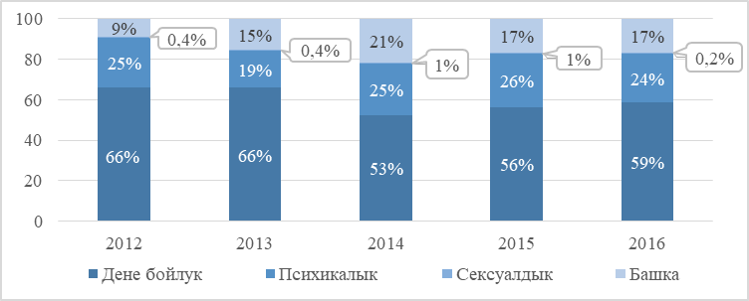
Үй-бүлөлүк зомбулукка байланыштуу укук бузуулар жана кылмыш иштери боюнча соттордун ишмердүүлүктөрү (иштердин саны)
Үй-бүлɵлүк зомбулук жасаган жарандардын
үлүшү түрлɵрү боюнча
 | 2012 | 2013 | 2014 | 2015 | 2016
Үй-бүлөлүк зомбулук боюнча каралган административдик укук бузуулардын саны (административдик айып пул салуу менен) | 716 | 998 | 1 293 | 1 568 | 2 099
алардын ичинен беренелер боюнча:
үй-бүлɵлүк зомбулук (66-3-берене) | 117 | 293 | 887 | 1 191 | 1 877
убактылуу коргоо ордеринин шарттарын аткарбоо (66-4,5-бер.) | 11 | 7 | 3 | 11 | 4
ден соолукка атайылап жеңил жаракат келтирүү (66-10-бер.) | - | 13 | 5 | 21 | 25
ɵлтүрɵм деп коркутуу (66-11-бер.) | - | - | 2 | - | -
майда тентек кылуучулук (364-бер.) | 572 | 638 | 348 | 283 | 159
камкорчулук укугунан кыянатчылык менен пайдалануу (66-бер.) | - | 47 | 48 | 62 | 33
Үй-бүлөлүк зомбулук боюнча каралган кылмыш иштеринин саны | 194 | 262 | 253 | 314 | 338
анын ичинен:
жашоого жана ден-соолукка каршы кылмыштар | 145 | 197 | 202 | 255 | 297
жыныстык кол тийбестикке каршы кылмыштар | 5 | 16 | 17 | 13 | 7
Булагы: Кыргыз Республикасынын Сот департаменти.
Notes:
В числе рассмотренных судами дел превалируют случаи совершения физического и психологического насилия в семье. В 2016 году в общем числе лиц, совершавших семейное насилие более половины (59%) были признаны судами виновными в совершении физического насилия, четверть (24%) – психического насилия, другие виды насилия составили 17%. Доля лиц, признанных в совершении сексуального насилия в семье составляет менее 1%.
За последние 5 лет в 2,9 раз возросло число рассмотренных судами административных правонарушений по семейному насилию (с наложением административного взыскания) (Таблица 1). За этот период также увеличилось число рассмотренных судами уголовных дел, связанных с семейным насилием в 1,7 раза (с 194 дел в 2012 году до 338 дел в 2016 году).

Slide 12
Үй-бүлɵлүк зомбулуктан жабыр тарткан аялдар
(2016-жыл)
жабырлануучулардын 97% – аялдар.
жалпы орто билим – 63%, жогорку билимдүүлөр - 8%
Булак: КРнын ИИМи

Slide 13
Үй-бүлɵлүк зомбулук жасаган эркектер (2016-ж.)
Үй-бүлɵлүк зомбулук жасагандардын
98% - эркектер
Билими: жалпы орто -65% ;
жогорку – 7%.
Иш менен камсыз болуу: иштешпейт - 70%;
иштешет– 26%.
Булак: КРнын ИИМи

Slide 14
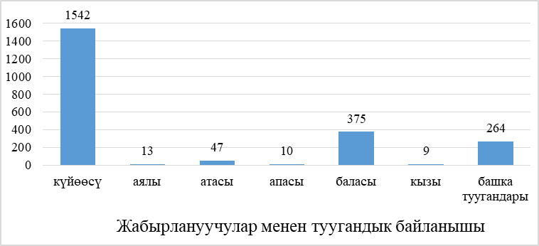
2016-жылы соттор тарабынан жабырлануучулар менен туугандык байланышынан пайдаланып, үй-бүлөлүк зомбулук жасады деп таанылган жарандар
Булак: КРнын Сот департаменти
Notes:
Из данного слайда очевидно, что большинство семейных насильников – мужчины: мужья, отцы, взрослые сыновья. А большинство пострадавших – женщины.
Поэтому семейное насилие относят к гендерной проблеме.

Slide 15
«КРнын аялдары жана эркектери» жыйнагындагы таблица жакшыртылып иштелип чыкты
Аялдар менен ɵспүрүмдɵргɵ карата жасалган жана каттоого алынган кылмыштардын саны боюнча кɵрсɵткүчтɵр
Адам сатуу боюнча көрсөткүчтөр биринчи жолу киргизилди

Slide 16
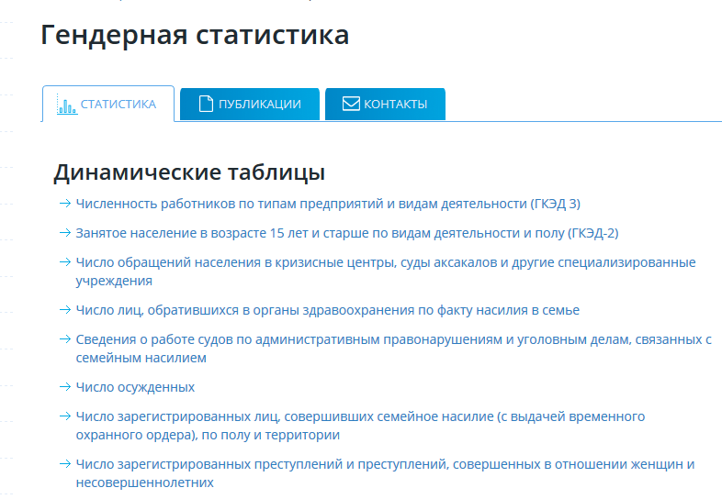
УСКнын сайтындагы «Гендердик статистика» бөлүмү
Notes:
На слайде представлен сайт НСК в разделе Статистики размещена специальная страница – Гендерная статистика – Динамические таблицы.

Slide 17
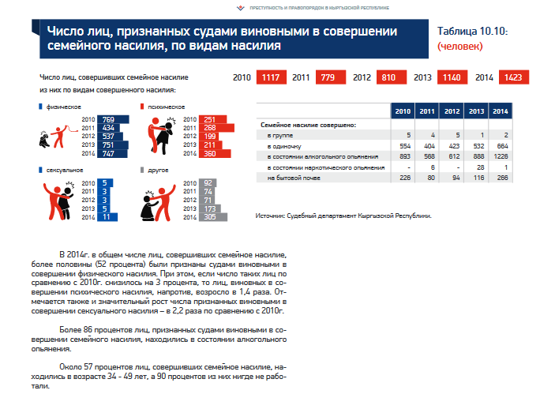
«КРдагы Кылмыштуулук жана укук тартиби» жыйнагы
Соттор тарабынан үй-бүлɵлүк зомбулук жасагандыгы үчүн күнɵɵлүү деп табылган жарандардын саны, зомбулуктун түрлɵрү боюнча
Notes:
Благодаря поддержке УНП ООН, Теперь информация в сборнике представлена графически, хорошо визуализирована, что является большим прогрессом для НСК.
Впервые в этом сборнике появился анализ представленных данных.

Slide 18
Көӊүл бурганыӊыздар үчүн чоӊ рахмат!

